Slide 1
EPI 6 Informationsproblemer QUIZ
Jens-Jakob Kjer Møller, epidemiolog
OPEN - Open Patient data Explorative Network
jens-jakob.kjer.moller@rsyd.dk
12. marts 2026

Slide 2



Do not edit How to change the design
Quiz 1. Hvad er forskellen mellem tilfældig måleusikkerhed og systematisk målefejl (bias)?
The Slido app must be installed on every computer you’re presenting from

Slide 3
Do not edit How to change the design
Quiz 2: Hvad sker der typisk med konfidensintervallet, når der er stor måleusikkerhed?
The Slido app must be installed on every computer you’re presenting from

Slide 4
Do not edit How to change the design
Quiz 3: Hvilket begreb beskriver hvor tæt en måling ligger på den sande værdi?
The Slido app must be installed on every computer you’re presenting from

Slide 5
Do not edit How to change the design
Quiz 4: Hvilket begreb beskriver hvor ens gentagne målinger er?
The Slido app must be installed on every computer you’re presenting from

Slide 6
Do not edit How to change the design
Quiz 5: Hvorfor kan blindning dataindsamlere reducere målebias?
The Slido app must be installed on every computer you’re presenting from

Slide 7
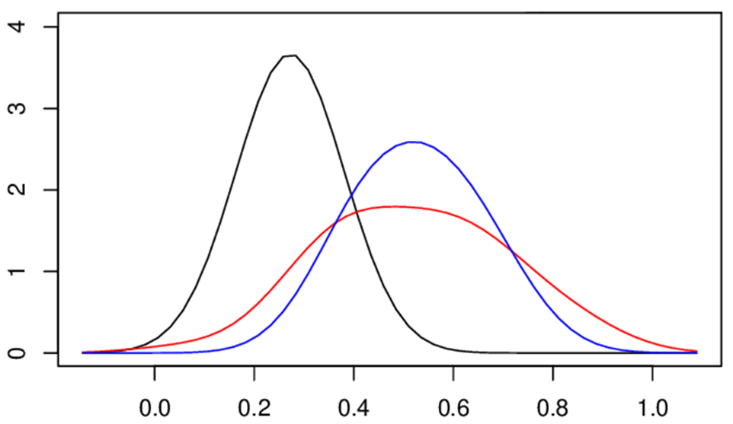
Quiz 6
En række spædbørn er blevet vejet med en valid vægt (blå kurve). De samme børn er også blevet vejet med en bismervægt (rød kurve) og en ny digital vægt (sort kurve).
Hvilken af bismervægten (rød) og den nye digitale vægt (sort) giver biased målinger?

Slide 8
Do not edit How to change the design
Quiz 6: Hvilken af bismervægten (rød) og den nye digitale vægt (sort) giver biased målinger?
The Slido app must be installed on every computer you’re presenting from

Slide 9
Quiz 6
Den nye digitale vægt (sort) giver biased målinger. Gennemsnittet er forskudt fra den valide kurve (blå).
Bismervægten ser ud til at have en større usikkerhed/spredning, men gennemsnittet ser ud til at stemme overens med den valide kurve.

Slide 10
Quiz 7
De samme 100 personer har fået målt blodtryk med henholdsvis et nyt og et gammel apparat med præcis samme procedurer og lige efter hinanden i tilfældig rækkefølge.
Måler det nye apparat biased sammenlignet med det gamle?
 | Nyt apparat | Gammelt apparat
Antal personer | 100 | 100
Diastolisk blodtryk (mmHg), mean (SD) | 80,2 (8,6) | 80,1 (12,3)
Systolisk blodtryk (mmHg), mean (SD) | 128,5 (12,2) | 128,4 (18,6)

Slide 11
Do not edit How to change the design
Quiz 7: Måler det nye apparat biased sammenlignet med det gamle?
The Slido app must be installed on every computer you’re presenting from

Slide 12
Quiz 7
Det nye apparat måler ikke biased sammenlignet med det gamle. Gennemsnit er (stort set) identiske.
Usikkerheden med det nye apparat er også mindre.
 | Nyt apparat | Gammelt apparat
Antal personer | 100 | 100
Diastolisk blodtryk (mmHg), mean (SD) | 80,2 (8,6) | 80,1 (12,3)
Systolisk blodtryk (mmHg), mean (SD) | 128,5 (12,2) | 128,4 (18,6)

Slide 13
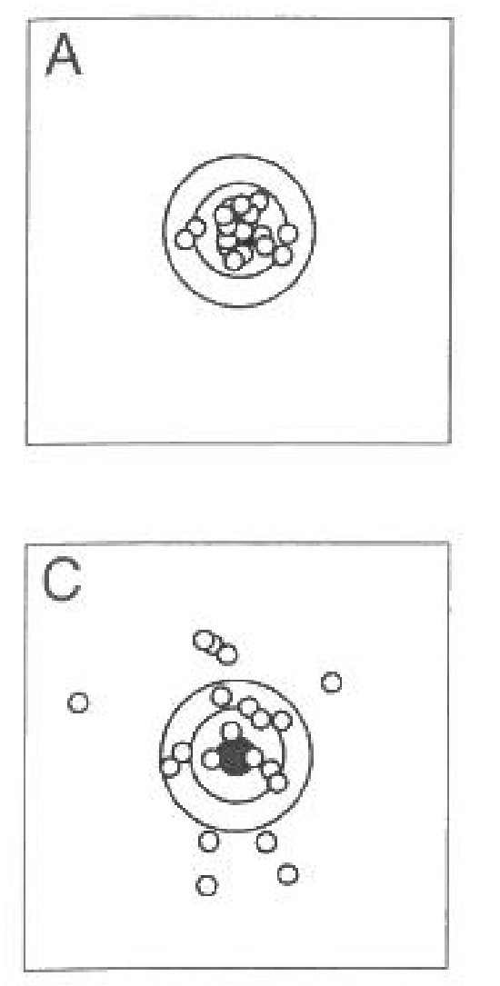
Quiz 8
Hvilke af følgende udsagn er rigtige?
Test A er biased
Test C er ikke biased
Test A har lille måleusikkerhed (høj reliabilitet)
Test C har lille måleusikkerhed (høj reliabilitet)

Slide 14
Do not edit How to change the design
Quiz 8: Hvilke af følgende udsagn er rigtige?
The Slido app must be installed on every computer you’re presenting from

Slide 15
Quiz 8
Hvilke af følgende udsagn er rigtige?
Test A er biased
Test C er ikke biased
Test A har lille måleusikkerhed (høj reliabilitet)
Test C har lille måleusikkerhed (høj reliabilitet)

Slide 16
Quiz 9
Den statistiske usikkerhed afhænger af:
Måleusikkerhed
Naturlig variation
Bias
Studiepopulationens karakteristika
Studiepopulationens størrelse

Slide 17
Do not edit How to change the design
Quiz 9: Den statistiske usikkerhed afhænger af:
The Slido app must be installed on every computer you’re presenting from

Slide 18
Quiz 9
Den statistiske usikkerhed afhænger af:
Måleusikkerhed
Naturlig variation
Bias
Studiepopulationens karakteristika
Studiepopulationens størrelse

Slide 19
Quiz 10
I et studie, der undersøger sammenhængen mellem alkoholforbrug og leversygdom, registreres alkoholforbruget via spørgeskema. Personer, der allerede har symptomer på leversygdom, underrapporterer oftere deres alkoholindtag end personer uden symptomer.
Hvilken form for målebias er der?

Slide 20
Do not edit How to change the design
Quiz 10: Hvilken form for målebias er der?
The Slido app must be installed on every computer you’re presenting from

Slide 21
Quiz 10
I et studie, der undersøger sammenhængen mellem alkoholforbrug og leversygdom, registreres alkoholforbruget via spørgeskema. Personer, der allerede har symptomer på leversygdom, underrapporterer oftere deres alkoholindtag end personer uden symptomer.
Hvilken form for målebias er der?
Differentieret målebias — fordi målefejlen (underrapportering) afhænger af udfaldet (leversygdom)

Slide 22
Quiz 11
I et studie om sammenhængen mellem fysisk aktivitet og diabetes anvendes et aktivitetsarmbånd, som systematisk registrerer færre skridt, når batteriet er lavt. Batteriproblemet forekommer tilfældigt på tværs af alle deltagere.
Hvilken form for målebias er der?

Slide 23
Do not edit How to change the design
Quiz 11: Hvilken form for målebias er der?
The Slido app must be installed on every computer you’re presenting from

Slide 24
Quiz 11
I et studie om sammenhængen mellem fysisk aktivitet og diabetes anvendes et aktivitetsarmbånd, som systematisk registrerer færre skridt, når batteriet er lavt. Batteriproblemet forekommer tilfældigt på tværs af alle deltagere.
Hvilken form for målebias er der?
Ikke-differentieret målebias — fordi målefejlen er ens i alle grupper og ikke afhænger af eksponering eller udfald.

Slide 25
Quiz 12
Hvilke af følgende udsagn er sande?
Ikke-differentieret målebias kan føre til underestimering
Ikke-differentieret målebias kan føre til overestimering
Differentieret målebias kan føre til underestimering
Differentieret målebias kan føre til overestimering

Slide 26
Do not edit How to change the design
Quiz 12: Hvilke af følgende udsagn er sande?
The Slido app must be installed on every computer you’re presenting from

Slide 27
Quiz 12
Hvilke af følgende udsagn er sande?
Ikke-differentieret målebias kan føre til underestimering
Ikke-differentieret målebias kan føre til overestimering
Differentieret målebias kan føre til underestimering
Differentieret målebias kan føre til overestimering

Slide 28
Del 2

Slide 29
Quiz 13
Hvordan defineres sensitivitet?

Slide 30
Do not edit How to change the design
Quiz 13: Hvordan defineres sensitivitet?
The Slido app must be installed on every computer you’re presenting from

Slide 31
Quiz 13
Begreb | Handler om | Formel | Fortolkning
Sensitivitet | Hvor godt testen finder de syge | SP / (SP + FN) | Sandsynlighed for positiv test blandt syge
Specificitet | Hvor godt testen frasorterer de raske | SN / (FP + SN) | Sandsynlighed for negativ test blandt raske
PPV | Hvor mange af de positive der faktisk er syge | SP / (SP + FP) | Sandsynlighed for at en positiv test er korrekt
NPV | Hvor mange af de negative der faktisk er raske | SN / (FN + SN) | Sandsynlighed for at en negativ test er korrekt
 |  | Sandheden
 |  | Syg | Ikke-syg
TEST | Syg | SP | FP | SP + FP
 | Ikke-syg | FN | SN | FN + SN
 |  | SP + FN | FP + SN

Slide 32
Quiz 14
Hvad er testen sensitivitet?
Hvad er testen specificitet?
Hvad er testen positive prædiktive værdi?
Hvad er testen negative prædiktive værdi?
 |  | Sandheden
 |  | Syg | Ikke-syg
TEST | Syg | 131 | 14 | 145
 | Ikke-syg | 7 | 148 | 155
 |  | 138 | 162

Slide 33
Quiz 14
Hvad er testen sensitivitet? 131 / 138 = 95%
Hvad er testen specificitet? 148 / 162 = 91%
Hvad er testen positive prædiktive værdi? 131 / 145 = 90%
Hvad er testen negative prædiktive værdi? 148 / 155 = 95%
 |  | Sandheden
 |  | Syg | Ikke-syg
TEST | Syg | 131 | 14 | 145
 | Ikke-syg | 7 | 148 | 155
 |  | 138 | 162

Slide 34
Quiz 15
I et registerstudie bruges en gammel diagnosekode til at identificere personer med astma. Koden bliver nogle gange brugt forkert — både for personer med og uden den undersøgte eksponering (luftforurening).
Hvilken form for misklassifikation er der?

Slide 35
Do not edit How to change the design
Quiz 15: Hvilken form for misklassifikation er der:
The Slido app must be installed on every computer you’re presenting from

Slide 36
Quiz 15
I et registerstudie bruges en gammel diagnosekode til at identificere personer med astma. Koden bliver nogle gange brugt forkert — både for personer med og uden den undersøgte eksponering (luftforurening).
Hvilken form for misklassifikation er der?
Ikke-differentieret misklassifikation — fordi fejlen i klassificeringen af udfaldet (astma) forekommer lige hyppigt i begge eksponeringsgrupper.

Slide 37
Quiz 16
Et studie undersøger sammenhængen mellem brug af hormonbehandling og brystkræft via interview.
Hvilken form for misklassifikation er der?

Slide 38
Do not edit How to change the design
Quiz 16: Hvilken form for misklassifikation er der?
The Slido app must be installed on every computer you’re presenting from

Slide 39
Quiz 16
Et studie undersøger sammenhængen mellem brug af hormonbehandling og brystkræft.
Hvilken form for misklassifikation er der?
Kvinder, der får konstateret brystkræft, har ofte en bedre hukommelse for (og tendens til at rapportere mere detaljeret om) tidligere brug af hormonbehandling end kvinder uden brystkræft.
Differentieret misklassifikation — fordi fejlen i klassificeringen af eksponeringen (hormonbrug) afhænger af udfaldet (brystkræft).

Slide 40
Do not edit How to change the design
Quiz 17: Hvad betyder construct validity?
The Slido app must be installed on every computer you’re presenting from

Slide 41
Do not edit How to change the design
Quiz 18: Hvad betyder operationalisering?
The Slido app must be installed on every computer you’re presenting from

Slide 42
Do not edit How to change the design
Quiz 19: Hvad karakteriserer en objektiv måling?
The Slido app must be installed on every computer you’re presenting from

Slide 43
Do not edit How to change the design
Quiz 20: Hvorfor kan subjektive målinger være problematiske i forskning?
The Slido app must be installed on every computer you’re presenting from

